Slide 1
Тестування Продукту Slack: Mobile Client for Communication tool.
Сакайлюк І. М ПІ-13-2

Slide 2
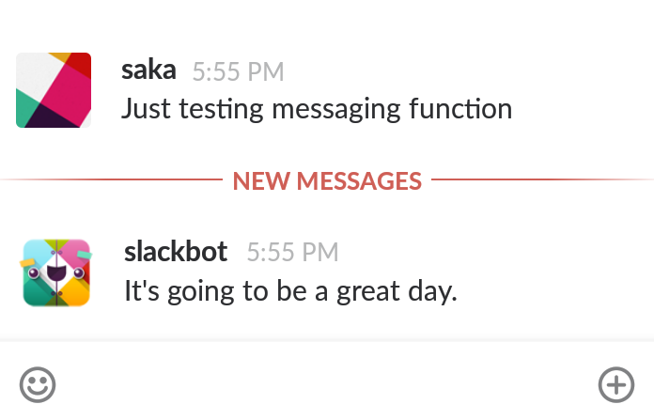
Functional Testing
Task: Перевірити функцію надсилання повідомлень слакботу
Steps:
- Ввійти в додаток
- В меню direct messages вибрати slackbot
- Натиснути на поле вводу Message @slackbot
- Написати повідомлення
- Натиснути Send
Expected: Повідомлення буде надіслане і slackbot відправить відповідь
Actual: Повідомлення надіслане успішно

Slide 3
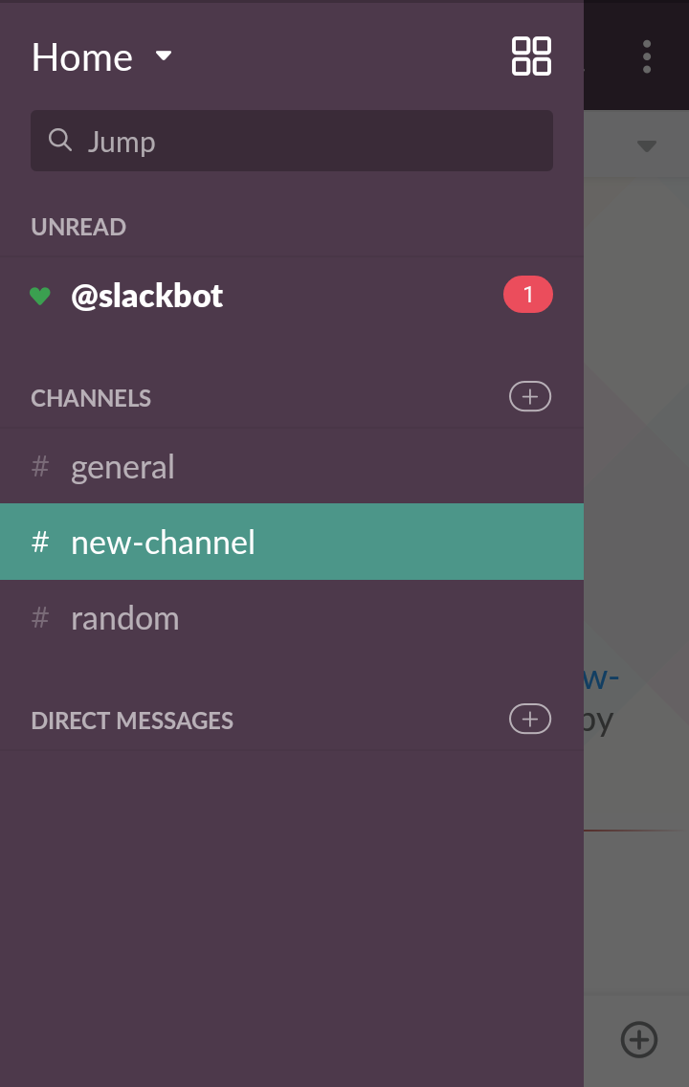
Functional Testing
Task: Перевірити функцію створення нового каналу
Steps:
- Ввійти в додаток
- В меню channels натиснути на кнопку +
- Ввести назву каналу «new channel»
- Натиснути create
- Перевірити чи в меню channels з’явився новий канал
Expected: Канал «new channel» буде створений
Actual: Канал «new channel» створений успішно

Slide 4
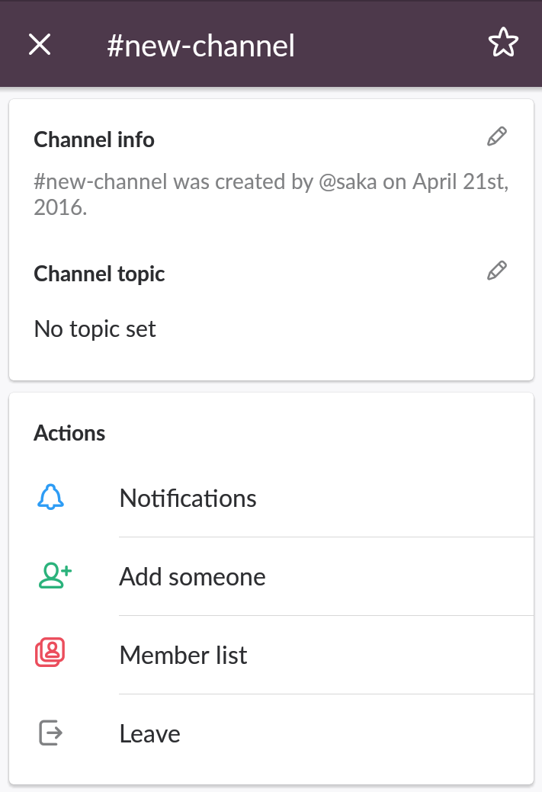
Non-functional: UI/UX Testing
Task: Перевірити UI елементи в налаштуваннях каналу
Defect: кнопки редагування channel info та channel topic не реагують.

Slide 5

Non-functional: Load Testing
Task: За допомогою інструментів автоматизації запустити надсилання випадкових повідомлень (45 повідомлень/хв)
Steps:
- Запустити програму для надсилання повідомлень
- Зайти в додаток
- Самостійно написати повідомлення
- Зупинити програму для надсилання повідомлень
- Перевірити чи, набране вами, повідомлення було отримане і за який час
Результат: Повідомлення було отримане за 9 сек

Slide 6
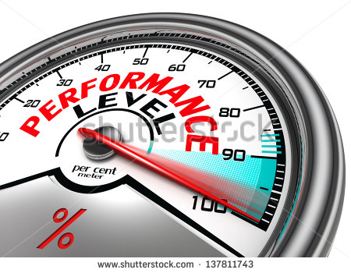
Non-functional: Performance Testing
Task: Система повинна відправляти повідомлення менш ніж за 10 секунд
Steps:
- Ввійти в додаток
- Вибрати користувача, якому буде надіслане повідомлення
- Надіслати повідомлення, зафіксувавши час
- Перевірити час надходження в додатку користувача, якому було надіслане повідомлення
- Перевірити чи різниця між часом надходження та часом надсилання не більша 10 Результат: повідомлення отримане за 3 секунди

Slide 7
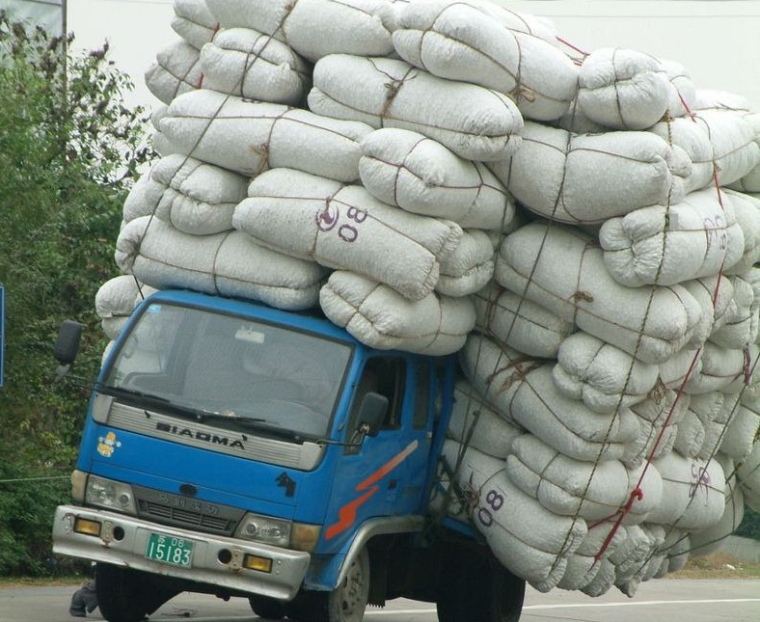
Non-functional: Stress Testing
Task: За допомогою інструментів автоматизації запустити надсилання випадкових повідомлень (150 повідомлень/хв)
Steps:
- Запустити програму для надсилання повідомлень
- Зайти в додаток
- Самостійно написати повідомлення
- Зупинити додаток для надсилання повідомлень
- Перевірити чи набране вами повідомлення було отримане і за який
час
Результат: Повідомлення було отримане за 3 хв 45 сек. При високому навантаженні повідомлення доходять значно повільніше

Slide 8
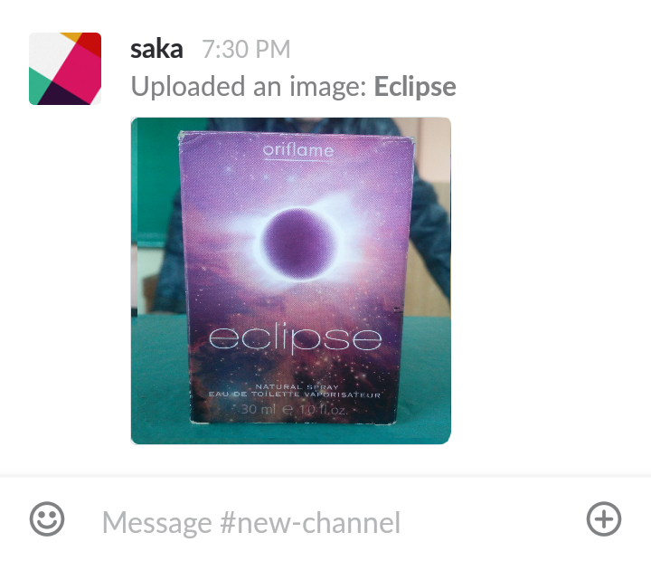
Positive Testing
Task: Додати файл (зображення) на new channel
Steps:
- Ввійти в додаток
- Перейти на new channel
- В полі message натиснути + Pick a file
- Вибрати файл
- Натиснути Send
- Перевірити чи файл надісланий Expected: файл буде доданий і відображений у стрічці подій Actual: файл успішно доданий

Slide 9
Negative Testing
Task: Додати файл (великий архів 500+mb) на new channel
Steps:
- Ввійти в додаток
- Перейти на new channel
- В полі message натиснути + Pick a file
- Вибрати файл
- Натиснути Send
- Перевірити чи файл надісланий Expected: файл буде доданий і відображений у стрічці подій Actual: файл не доданий і повідомлення про помилку не виведене. Deffect: Не виводиться помилка про невдале додання файлу

Slide 10
Thanks for Watching

